Slide 1
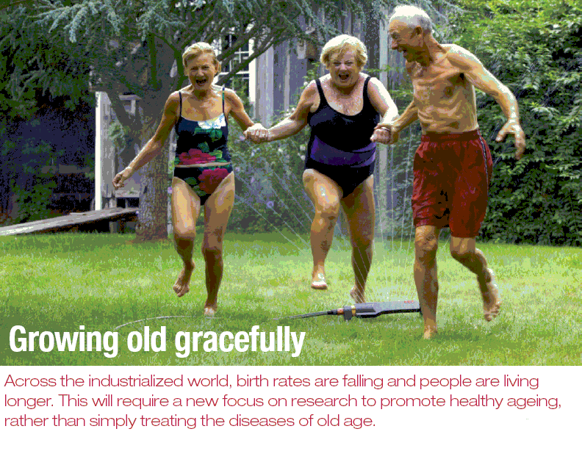
Abott, A. Nature 2004:428;116-118

Slide 2
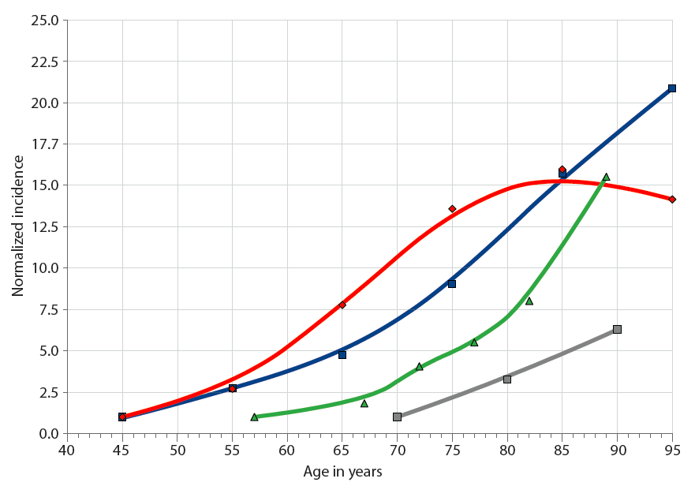
「年齢」は、それだけでもっとも強力なリスク因子である
心血管疾患（CVD)
がん
呼吸不全
認知症
unity
Rae MJ et al. Science Trans Med 2010:2;1-6.

Slide 3
全年数
無障害年数
無病年数
Reference: www.CBS.nl

Slide 4
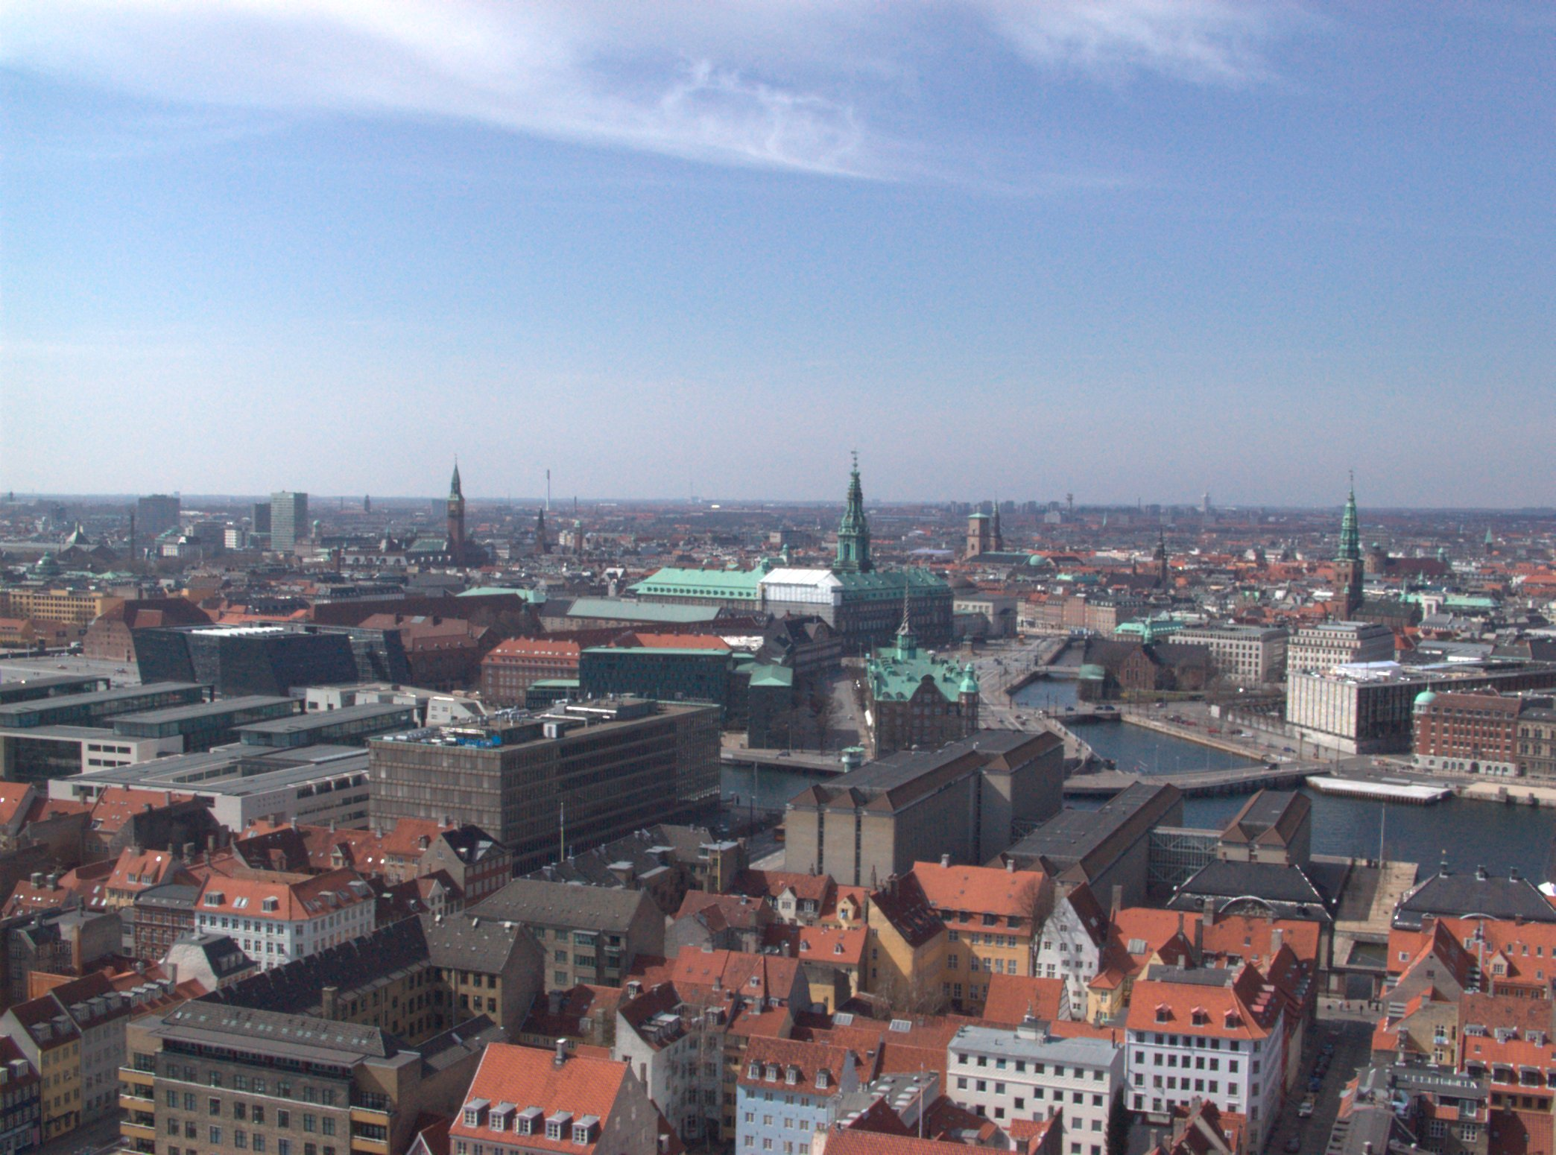
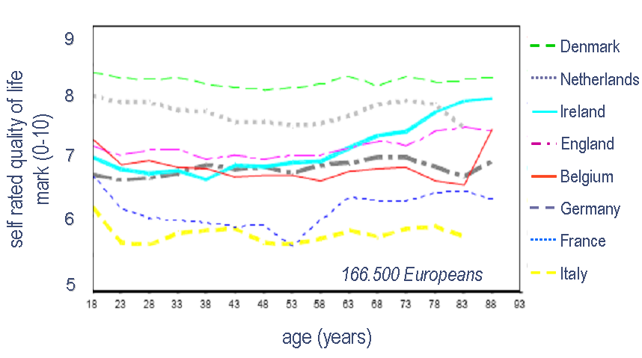
Ruut Veenhoven. World database of happiness

Slide 5
バイタリティ/意欲
energetic
レジリエンス
インスピレーション
健康
mental functioning
脆弱性
身体的 機能している
退屈
不活発
アパシー/無気力
Westendorp RG, et al. ‘When Vitality Meets Longevity. New strategies for health in later life.’ (2013)

Slide 7
人口変化に対応するために
健康至上主義を避ける
施設ケアを少なくする
革新的な製品とサービスを得る
高齢者の社会的包摂（高齢者の社会参加）を進める
自己組織化を促す
Notes:
Invulling van deprofessionalisering

Slide 8
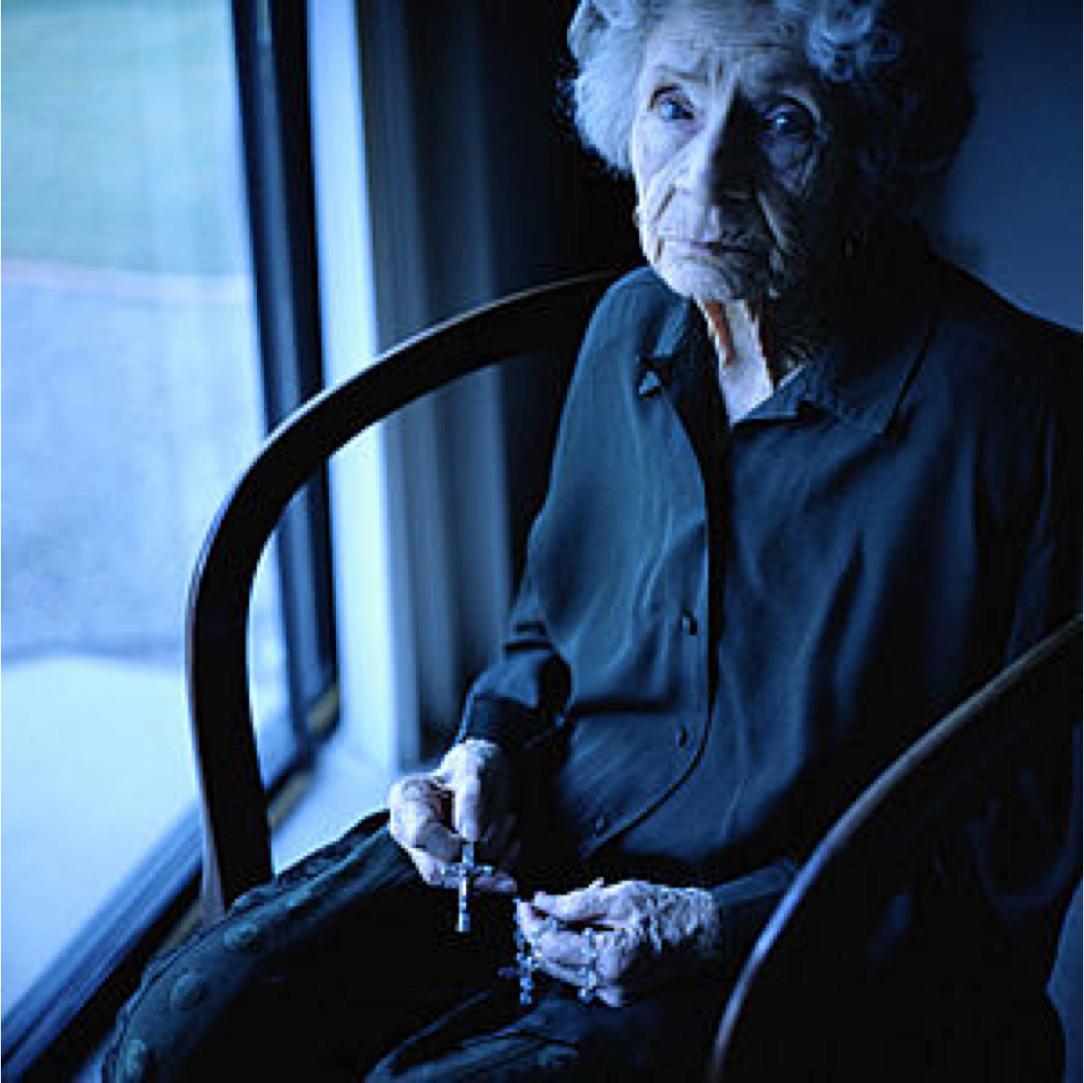
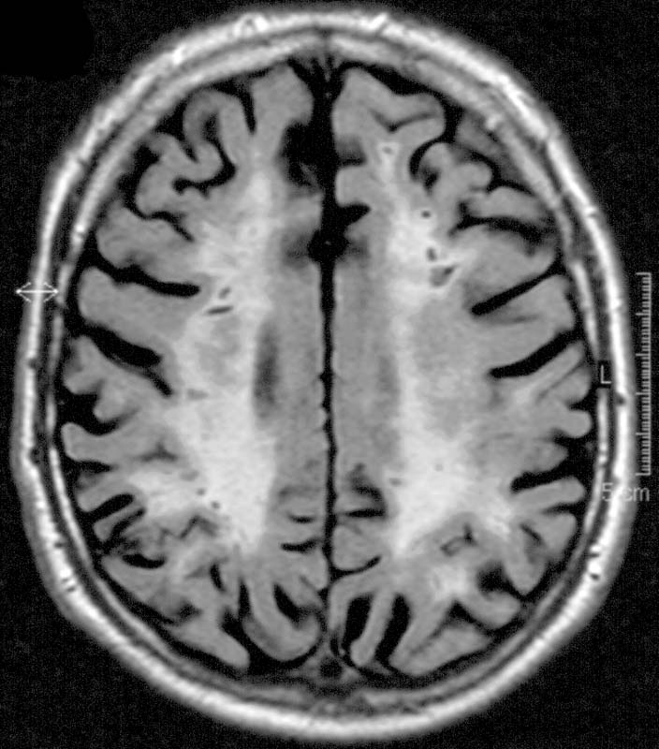
バイタリティー
健康
脆弱性
医学を重視する
アパシー

Slide 9
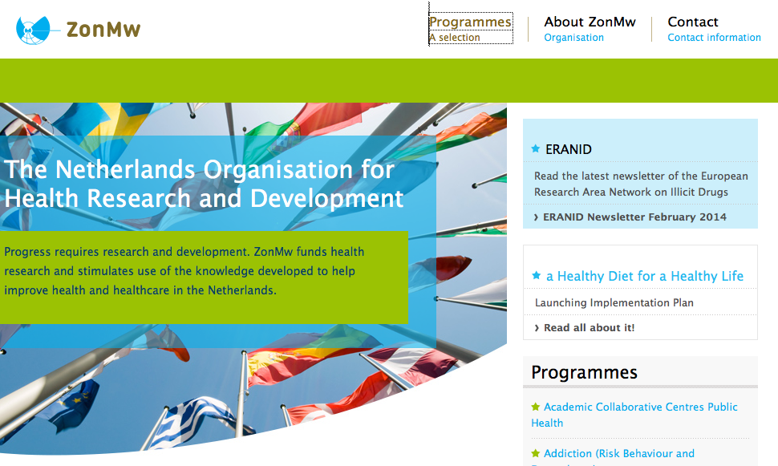
イノベーションを優先順位づけして具体化し、それを評価する過程に高齢者が参加する

Slide 10
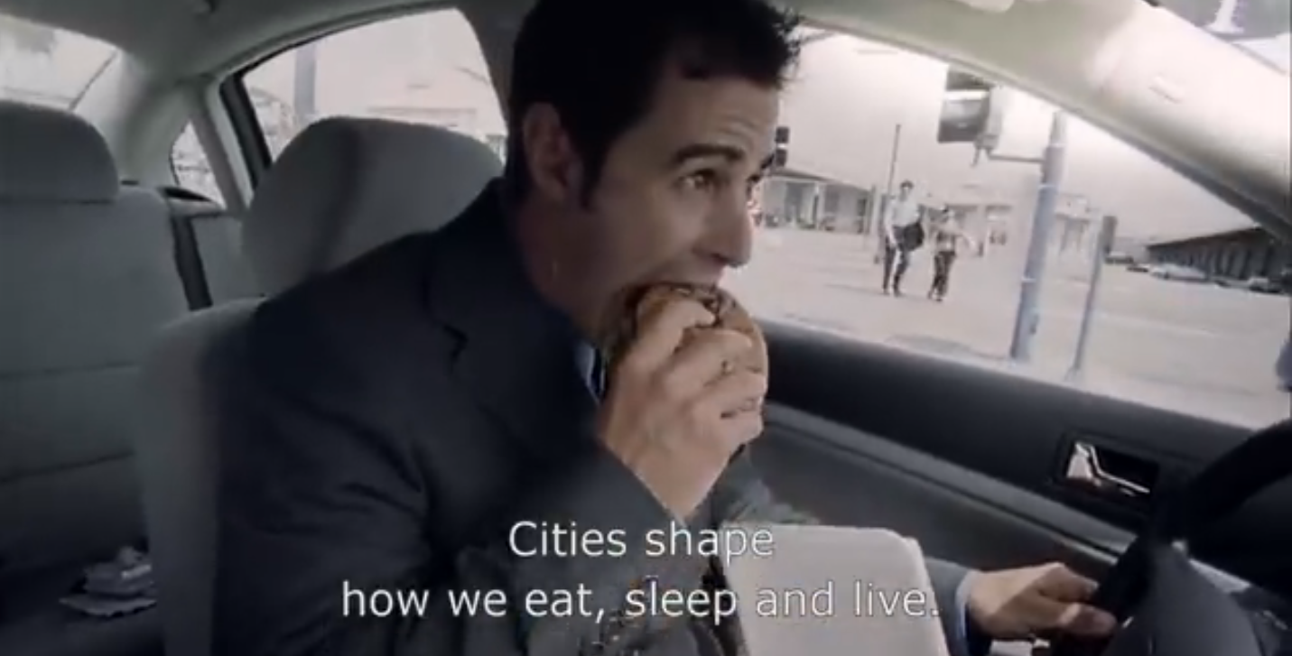
バイタリティー
健康
加齢
脆弱性
アパシー

Slide 11
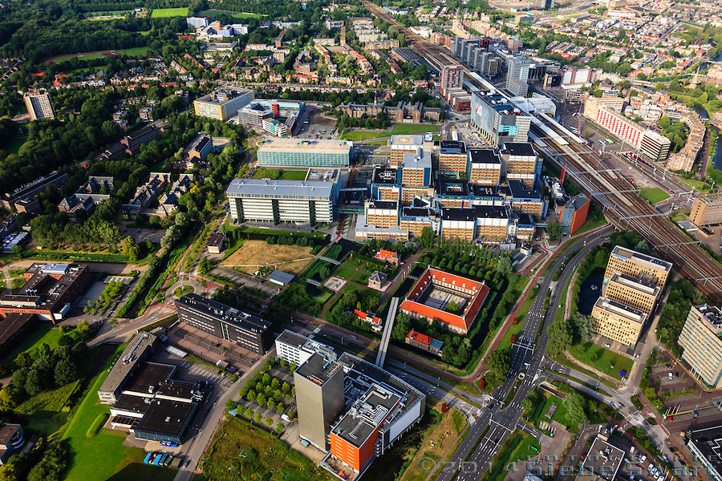

Slide 12
対策のための「戦略」
デザイン
ベストプラクティス
概念実証
発見
国際レベルのサイエンス
展開
実行
科学文献
新たに求められる科学情報についての説明
社会のフィードバック

Slide 13
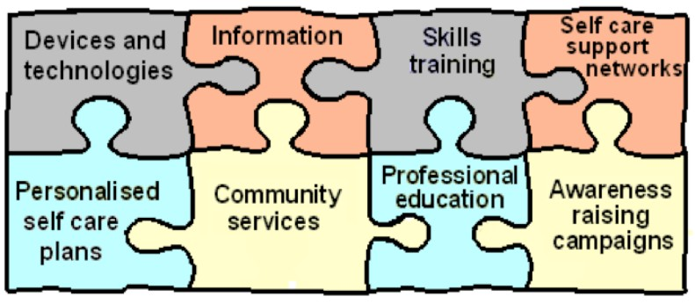
健康と疾患のセルフマネジメントは非常に複雑である。
「創造的解決策」がきわめて重要である。

Slide 15
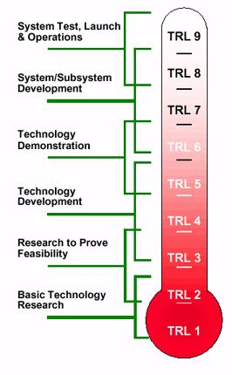
ヨーロッパの「ミッション」

Slide 16
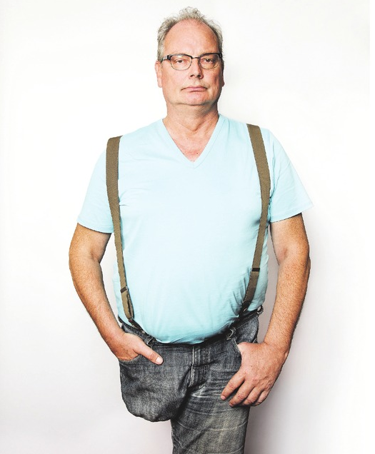
バイタリティー
健康
脆弱性
アパシー
人文科学からの学び

Slide 17
目標設定プロジェクト
シニア（＞55歳）：（住み慣れた）自宅／ネイバーフッド（近隣地区）で、可能な限り健康で、アクティブに、そして安全に暮らし続けること
シニアによる自己組織化
住民9,500人と65歳以上シニア1,600人

Slide 18
リ ス ト
好ましい（サービス）サプライヤー：信頼でき、支払い可能であること
ホーム・ケア・プラス：在宅ケア団体と契約
小さなサブネイバーフッドとアクティビティサークルでの、近代的な隣人関係（ネイバーシップ）

Slide 19
アプローチ
正規の協同組合構造
有償コーディネーター：我々の窓口担当者
ニーズと要望のリスト
経済的自立（月払い）

Slide 20
アプローチ
青写真ではなく、プロセスを重視する
（地方）政府の影響を受けない
既存のインフラ構造を使う
ウェブサイトとニュースレター

Slide 21
結 果
社会的結合（Social Cohesion）と社会能力（sociability）が強化された。
375人のメンバー（年齢75歳）と64人のドナー
講義（40-60）を含めた3週間に1回のミーティング
アクティビティ（10-20）を行う 8サークル
10のミニネイバーフッド（30-50%）
タブレット・プロジェクト- ゴールデンスポーツ
他のネイバーフッド（22）へ伝わる

Slide 22
挑戦／課題
継続的な参加と参加者の定着
政府の既存政策に影響を与えること
世代間の役割分担
自分の介護者を雇用する小集団（10-15）
非専門職による軽度認知症デイケア
収入：社会的および経済的

Slide 23
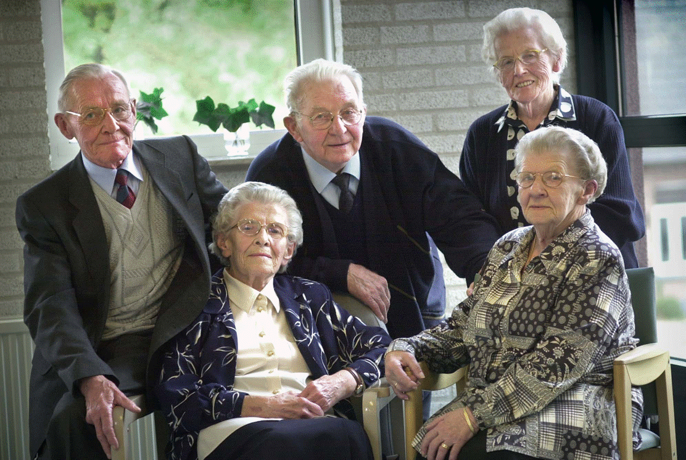
長生き
の秘訣
Notes:
Deliberately went for a longevity model: appealing but will point to different mechanisms than shortivity models.
Lucassen 86-92

